Slide 1
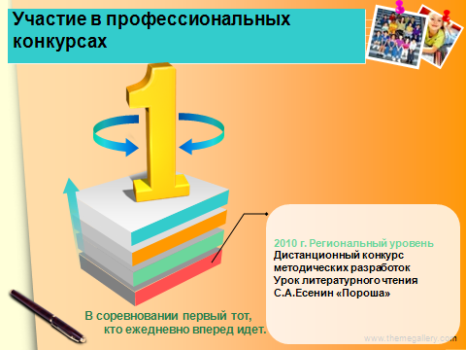

Slide 2
Участие в профессиональных конкурсах
В 2009 г. принимала участие в дистанционном конкурсе методических разработок учителей начальных классов «Калейдоскоп методических идей» (урок по литературному чтению «С.Есенин «Пороша».), результаты которого были опубликованы на портале ес1игт.ги ГОУ ДПО (ПК) С «Мордовский Республиканский Институт образования».

Slide 3
